Slide 1

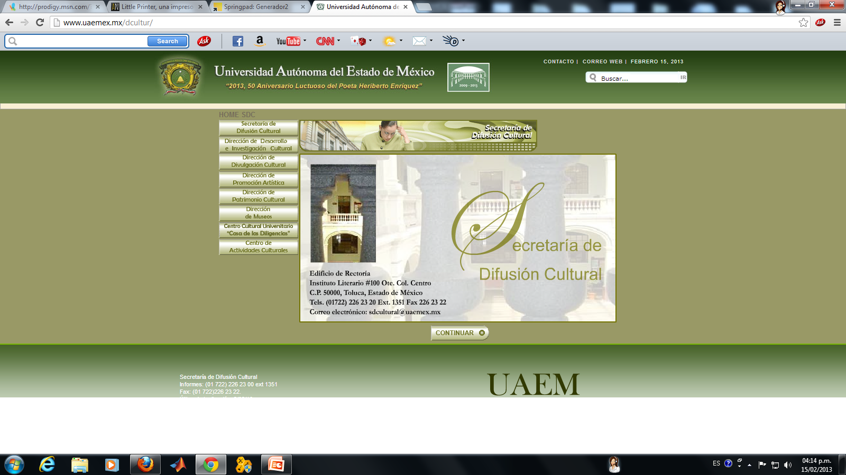
LICENCIATURA DE CONTADURÍA
Unidad de aprendizaje:
“INVESTIGACIÓN SOCIAL Y COMUNIDAD”
Unidad de Competencia I
Tema:
“CONSTRUIR PROYECTOS DE DESARROLLO PARA EL BIENESTAR SOCIAL”
Por: Dra. REBECA TEJA GUTIÉRREZ
Unidad de aprendizaje que se imparte en el 2° semestre de la Licenciatura en Contaduría.
Agosto, 2015
Centro Universitario Texcoco

Slide 2

PRESENTACIÓN DEL CURSO
Ante la necesidad de crear en nuestros alumnos una conciencia que los haga preocuparse por los problemas sociales de su comunidad, o el entorno inmediato en el que habitan, así mismo, hacer que avaloren y atesoren lo que su comunidad les provee, es necesario hacerles ver la importancia de la elaboración de proyectos de desarrollo comunitario útiles a la sociedad y al ambiente en el que habitan, de tal forma que a través de esta premisa se ha desarrollado este programa. Por medio de la unidad de aprendizaje el alumno conocerá los conceptos de los problemas sociales que atañen a México y sus comunidades. También se pretende hacer ver la importancia del estudio del concepto de comunidad, a través del conocimiento, evaluación y descripción del espacio geográfico al que ellos pertenecen. Con base en lo anterior se desprende que durante el curso el alumno conocerá, planeará y evaluará un problema social del lugar al que pertenece, y al final entregará un proyecto de gestión comunal de los recursos, y lo presentará ante sus compañeros. El curso se desarrolla en un 25% teórico y 75% práctico. A través de lecturas seleccionadas, el alumno conoce y analiza las problemáticas sociales, económicas y políticas que vive el país, con el conocimiento adquirido sale a campo a consultar lo teórico con lo empírico, haciendo énfasis en un solo tema de investigación de un lugar previamente seleccionado.

Slide 3

PRÓPOSITO DE LA UNIDAD DE APRENDIZAJE
Aplicar los conocimientos académicos adquiridos en el aula y ponerlos a prueba en la detección de problemas reales en comunidad. Así, mismo el área de estudio proveerá de elementos de práctica profesional a los alumnos, con la finalidad de adquirir experiencias en la gestión de proyectos sociales.

Slide 4

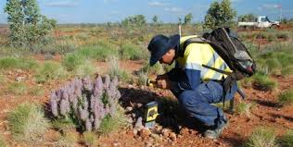

COMPETENCIAS GÉNERICAS
Aplicar e interpretar la investigación social y comunitaria en una investigación de campo.

Slide 5
METAS A ALCANZAR
Que el alumno desarrolle capacidades de técnicas y profesionales para el manejo de recursos humanos tales como:
La habilidad de trabajo en equipo
La capacidad de involucrarse con comunidades marginadas
La capacidad de trabajar con todo tipo de personalidades
Ser participativo y proactivo
Desarrollar la vinculación social
Tener iniciativa y creatividad
Toma de decisiones
Desarrollar el sentido de justicia y ética

Slide 6



ÁMBITOS DE DESEMPEÑO PROFESIONAL
•Empresas comerciales.
•Empresas de servicio.
•Empresas industriales.
•Organismos gubernamentales.
•Organismos no gubernamentales.
•Comunidades.

Slide 7
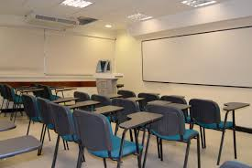
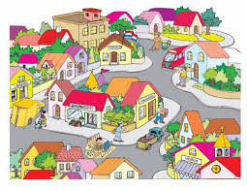

ESCENARIOS DE APRENDIZAJE
SALÓN DE CLASE
COMUNIDAD
MEDIOS ELECTRÓNICOS

Slide 8
METODOLOGÍA DEL CURSO
El curso se desarrollará bajo el siguiente proceso de estudio:
Exposición de parte del profesor mediante la utilización de este material en diapositivas.
Análisis de la metodología de investigación.
Tareas donde se investigarán temas, conceptos, procesos y métodos de los temas por ver.
Exposición de temas relevantes de de los alumnos.
Participación en clases.
Dinámicas de grupo para analizar la metodología en los diferentes casos que se pudieran dar.
Películas o cintas relacionadas con los temas.

Slide 9
SECUENCIA DIDÁCTICA
PLANEACIÓN
PROYECTO SOCIAL
EVALUACIÓN
DETECCIÓN
EJECUCIÓN

Slide 10
UNIDAD DE COMPETENCIA I
“CONSTRUIR PROYECTOS DE DESARROLLO PARA EL BIENESTAR SOCIAL”

Slide 11
CONOCIMIENTOS DE LA UNIDAD
1.-MANEJAR EL MODELO METODOLÓGIO DE PROYECTOS SOCIALES PARA SU APLICACIÓN.
2.- CONSTRUIR PROYECTOS DE DESARROLLO PARA EL BIENESTAR SOCIAL
3.-FORMULAR UN PROYECTO SOCIAL, PARA VERIFICAR SU APLICABILIDAD

Slide 12
METODOLOGÍA DE PROYECTOS SOCIALES

Slide 13
DEFINICION
La planificación, organización y administración de las tareas y recursos necesarios para llevar a cabo un objetivo definido, normalmente con limitación de tiempo y costes.

Slide 14
OBJETIVOS
1.-INTRODUCIR: LOS CONCEPTOS BÁSICOS QUE INTERVIENEN EN LA DIRRECIÓN DE UN PROYECTO.
2.-OBSERVAR: EL PUNTO DE PARTIDA Y SITUACIONES DE CADA FASE, PARA PODER DESCRIBIR LOS PROCEDIMIENTOS Y SUS TÉCNICAS.
3.-CONOCER: TÉCNICAS PARA UTILIZAR EN CADA UNA DE LAS FASES Y, DOTAR DE RECURSOS AL GRUPO DE PERSONAS ASIGNADAS PARA PODER DISEÑAR E IMPLEMENTAR UN PROYECTO SOCIAL.
4.-APLICAR: CONTENIDOS TEÓRICOS.
5.-AMPLIAR: INFORMACIÓN SOBRE HERRAMIENTAS DE EVALUACIÓN SOCIAL.

Slide 15
Gestión de Riesgos y Problemas
Un riesgo es toda situación que puede, potencialmente, provocar una desviación (en esfuerzo o en plazo) en un proyecto.
Un riesgo se convierte en un problema cuando provoca, de forma efectiva, un impacto en un proyecto.
Los responsables de proyectos están obligados a anticipar y gestionar los riesgos que pueden afectarle, minimizando de esta forma el impacto que puedan tener sobre el proyecto.
Cuando un riesgo se transforma en un problema, sólo queda la gestión del problema, que consistirá en entenderlo, asignarle prioridad y resolverlo.
No hay que huir nunca de la toma de decisiones ni ocultar los problemas. Nunca desaparecen por sí solos, sólo crecen.

Slide 16
PROPUESTA
Gestión del Alcance
La herramienta inicial para el gestor de un proyecto es la propuesta, y sus anexos, donde se debe especificar claramente el alcance del proyecto a realizar.
Para lograr un mayor grado de entendimiento del proyecto, es imprescindible hablar con la persona que realizó la propuesta, o con el responsable del cliente. Hay que garantizar que recogemos toda la información posible y entendemos el alcance del proyecto.
Es muy importante que el alcance del proyecto no sufra desviaciones durante la fase de definición funcional.

Slide 17
EJECUCIÓN
Gestión del Esfuerzo y Recursos
Una vez determinado el alcance es necesario descomponer el esfuerzo a realizar en unidades más pequeñas, y asignar estas tareas al personal disponible.
Hay que seguir en todo momento la evolución del esfuerzo realizado (control de incurridos), como medida preventiva de posibles desviaciones, bien por una mala valoración del esfuerzo, bien por un mal desempeño del personal del proyecto.
La motivación del equipo de trabajo es fundamental para el buen desarrollo de cualquier proyecto. El jefe de proyecto ha de saber controlar su afectividad, ya que es responsable de mantener alta la moral del equipo.
Es tarea del jefe de equipo el desarrollo del personal a su cargo. Hay que aprovechar las oportunidades de formación.

Slide 18
EJECUCIÓN
Gestión del Plazo
Una de las características fundamentales de un Proyecto es que posee un plazo de realización (inicio y finalización), en base al cual se realiza la planificación inicial.
Nuestra obligación, como gestores del proyecto, es intentar respetar al máximo estas fechas, y variarlas sólo si resulta imprescindible.
Los plazos pueden verse afectados por diversas circunstancias, internas y externas al proyecto. También estas últimas deben ser gestionadas (como riesgos) en la medida de nuestras posibilidades.
El cumplimiento de los plazos es, en la mayoría de los proyectos, un factor clave del éxito. Se recomienda establecer reuniones semanales de revisión de objetivos con el equipo de trabajo.

Slide 19
EJECUCIÓN
Gestión de la Calidad y costes
Hay una calidad interna, que es la ligada a los productos que entregamos como consecuencia de nuestro desempeño profesional, y que se mide en términos de uso de metodologías y estándares. Se garantiza a través de los sucesivos ciclos de prueba.
Hay una calidad externa que nos obliga a gestionar correctamente una serie de documentos, ligados al Plan de Calidad de nuestra organización.
Velar también por los intereses de nuestra organización, vigilando la rentabilidad de los proyectos.
Es importante controlar los perfiles del personal en el proyecto. A veces podemos prescindir de perfiles más caros e intercambiarlos por otros de menor coste.
Es importante controlar los cambios en los proyectos, ya que son una vía muy eficaz de recuperación de costes.

Slide 20
PROYECTO SOCIAL
Descripción
Presentación de un estudio incluyendo detalles suficientes para facilitar a los participantes el análisis y posterior desarrollo. Se requiere diagnosis, prescripción y desarrollo adecuado. Información tratada en un campo particular del conocimiento o de la acción.
Actuación
En grupos aplican los ciclos de vida de un proyecto social y aplican las correspondientes Herramientas en el estudio propuesto.
Evaluación
Al finalizar la acción se evalúa los puntos a mejorar en cada participante.

Slide 21
ESQUEMA GENERAL
PREPARACIÓN DEL INCIO
PLANIFICAR LA EJECUCIÓN
INFORMAR DEL ESTADO
EVALUAR EL PROYECTO
PLANIFACIÓN
ORGANIZAR LOS RECURSOS
CONTROLAR EL TRABAJO
EJECUCIÓN

Slide 22

PREPARACIÓN DEL INICIO
PREPARACIÓN DEL INICIO
PLANIFICAR LA EJECUCIÓN
INFORMAR EL ESTADO
EVALUAR EL PROYECTO
PLANIFACIÓN
ORGANIZAR LOS RECURSOS
CONTROLAR EL TRABAJO
EJECUCIÓN

Slide 23
PREPARACIÓN DEL INICIO
1.1 Tipos de Ciclos de Vida de los Proyectos.
Ciclo Largo: Proyecto cuyo tamaño es grande o con un alto grado de complejidad.
Ciclo Corto: Proyecto de tamaño medio o pequeño y con grado de complejidad medio.
Ciclo de Desarrollo Rápido: Proyecto muy rápido con el objetivo de terminar en un plazo limitado.
Ciclo Solución Externa (Paquetes): Proyecto donde parte se desarrollará a medida y otra parte se realizará con paquetes ya existentes en el sector.
Ciclo Mantenimiento: Proyecto de mantenimiento de aplicaciones, recoge aquellas actividades necesarias para incorporar nuevas funcionalidades, corregir incidencias y resolver problemas técnicos.

Slide 24
PREPARACIÓN DEL INICIO
1.2 Responsabilidades: Cualidades adicionales
Asegurar los productos y/o servicios con calidad, cubriendo expectativas.
Proveer gestión efectiva para garantizar la finalización con éxito del proyecto.
Suministrar la información de la situación del proyecto.
Planificar y supervisar las actividades diarias del equipo.
Realizar las revisiones detalladas de todos los procesos y salidas del proyecto.
→Habilidades inter-personales.
→Capacidad de resolución de problemas.
→Paciencia.
→Creatividad .
→Comprensión .
→Control emocional .

Slide 25


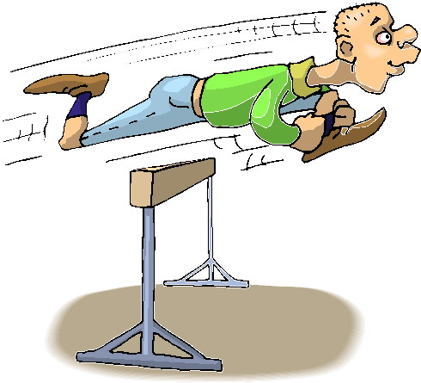
PREPARACIÓN DEL INICIO
1.3 Gestión del Riesgo (Por qué)
Inicio del Proyecto
Fin del Proyecto
Identificar, estudiar y eliminar las fuentes de riesgo antes de que empiecen a amenazar la finalización satisfactoria de un proyecto

Slide 26
PLANIFICAR LA EJECUCIÓN
PREPARACIÓN DEL INICIO
PLANIFICAR LA EJECUCIÓN
INFORMAR EL ESTADO
EVALUAR EL PROYECTO
PLANIFACIÓN
ORGANIZAR LOS RECURSOS
CONTROLAR EL TRABAJO
EJECUCIÓN

Slide 27

2. PLANIFICAR LA EJECUCIÓN
2.1 Gestión del Alcance del Proyecto
¿Qué es necesario hacer?
¿Cuánto se tardará en completar cada tarea?
¿Cuál es el orden en que se deben realizar las tareas?
¿Cuándo debe empezar el trabajo?
¿Cuándo debe finalizar?
¿Quién llevará a cabo cada tarea?
¿Quién será responsable de cada tarea?

Slide 28

2. PLANIFICAR LA EJECUCIÓN
2.2 Otras funciones a considerar en la estimación del Alcance
Plantillas de Información a generar (informes).
Tiempo dedicado a reuniones.
Formación del equipo.
Actividades Administrativas.
Generación de Estándares y Procedimientos del Proyecto.
Revisiones de Calidad.
Realizar estimaciones razonables: ni pesimistas ni optimistas.
Considerar la contingencia en función de los riesgos detectados.
La planificación ha de ser gráfica.
Comenzar a planificar con el fin en la mente.
Preparación del software a utilizar.
Estándares y procedimientos a utilizar.
Material de formación, guías prácticas.

Slide 29

2. PLANIFICAR LA EJECUCIÓN
2.3 Replanificación
Objetivo principal: Proteger las fechas de entrega
Causas:
– No disponibilidad de Recursos.
– Desviaciones entre el incurrido planificado y el actual.
– Peticiones de cambio del Cliente a las especificaciones iniciales.
– Riesgos no previstos o inevitables.
– Deficiencias en el Trabajo realizado.

Slide 30
3. ORGANIZAR LOS RECURSOS
PREPARACIÓN DEL INICIO
PLANIFICAR LA EJECUCIÓN
INFORMAR EL ESTADO
EVALUAR EL PROYECTO
PLANIFACIÓN
ORGANIZAR LOS RECURSOS
CONTROLAR EL TRABAJO
EJECUCIÓN

Slide 31

3. ORGANIZAR LOS RECURSOS
3.1 Objetivos
• Identificar los propósitos a conseguir en la etapa
• Identificar los cuatro estilos de comportamiento que impactan en la comunicación interpersonal efectiva en los equipos
• Identificar acciones que contribuyan a una organización efectiva y una adecuada gestión de recursos humanos
• Determinar los factores clave para organizar los recursos

Slide 32

3. ORGANIZAR LOS RECURSOS
3. 1 Propósitos de la Etapa
• OBTENER los recursos específicos necesarios para la
realización del proyecto.
• ORGANIZAR los recursos, incluyendo el equipo de proyecto.
• ASIGNAR los recursos.
• DISPONIBILIDAD de recursos para un uso productivo.
• ORIENTAR, FORMAR, MOTIVAR, GESTIONAR, y EVALUAR los miembros del equipo, durante el proyecto.

Slide 33

3. ORGANIZAR LOS RECURSOS
3.2 Roles del la responsable de proyecto
• Formador
– Rol orientado a conseguir mejorar la productividad.
– Incrementar los conocimientos y habilidades del individuo.
• Consejero
– Rol orientado a fomentar la carrera profesional.
– Guiar al individuo.
– Evaluación continua.
• Tutor
– Orientado al crecimiento personal.
– Transferencia de conocimientos y experiencia.
– Servir de guía para los miembros del equipo.

Slide 34
3. ORGANIZAR LOS RECURSOS
3.3 Estilos Básicos de Comunicación (Visión General)
EMOTIVO EMOTIVO
+
ACTI VO
ACTIVO
REFLEXIVO
DINÁMICO
-
+
INTUITIVO
PERCEPTIVO
-

Slide 35
CONTROLAR EL TRABAJO
PREPARACIÓN DEL INICIO
PLANIFICAR LA EJECUCIÓN
INFORMAR EL ESTADO
EVALUAR EL PROYECTO
PLANIFACIÓN
ORGANIZAR LOS RECURSOS
CONTROLAR EL TRABAJO
EJECUCIÓN

Slide 36
4. CONTROLAR EL TRABAJO
4.1 Acciones orientadas al control efectivo del Proyecto
-Identificar y controlar el alcance.
-Crear un planificación detallada.
-Descomponer el trabajo en unidades manejables.
-Identificar y cuantificar las variaciones sobre el plan inicial.
-Identificar las acciones correctivas comunicando al equipo de trabajo.
-Minimizar los Riesgos / Problemas.
-Re planificar cuando sea necesario.
-Liderar al equipo y el proyecto .
-Usar habilidades de comunicación efectivas.
-Mantener soporte y compromiso.
-Conducir las reuniones de revisión de estado.
-Tomar decisiones PROACTIVAMENTE.
-Fortalecer al equipo.

Slide 37

4. CONTROLAR EL TRABAJO
4.2 Barreras para controlar el trabajo
• Alcance demasiado amplio:
– Productividad no óptima
– Deslizamiento en la planificación
• Planificación y Comunicación inadecuada
• Liderazgo “pobre”
• Fracasos por no:
– Planificar a suficiente nivel de detalle
– Gestionar los conflictos
– Asegurar la calidad
– Identificar, valorar y evitar los riesgos
– Controlar los cambios

Slide 38
INFORMAR EL ESTADO
PREPARACIÓN DEL INICIO
PLANIFICAR LA EJECUCIÓN
INFORMAR EL ESTADO
EVALUAR EL PROYECTO
PLANIFACIÓN
ORGANIZAR LOS RECURSOS
CONTROLAR EL TRABAJO
EJECUCIÓN

Slide 39

5. INFORMAR EL ESTADO
5.2 Entradas al Proceso de Información
Un informe de seguimiento debe incluir: – Acta del Comité Anterior
– Estado del Proyecto
– Seguimiento de la Planificación
– Puntos abiertos/decisiones a tomar
– Próximos compromisos
– Anexos
– Presentar alternativas a los riesgos y problemas detectados
• Obtener consenso / aceptación / aprobación. No olvidar el acta
• Controlar las peticiones de cambios.
• Es la comunicación formal del Proyecto. Ha de servir para cubrir las necesidades de comunicación
• Debe proveer información para realizar cambios, planificación y evaluación del estado del Proyecto
• Debe permitir a los responsables del proyecto
– Afirmar el liderazgo
– Demostrar su Competencia
– Obtener compromiso y soporte

Slide 40

5. INFORMAR EL ESTADO
5.2 Entradas al Proceso de Información
• Informe de situación de los paquetes de trabajo (control incurridos).
• Disponibilidad de los recursos.
• Problemas/riesgos y resoluciones adoptadas.
• Análisis de la evolución del proyecto respecto a la planificación.
• Impactos en la planificación.
• Avances conseguidos.
• Conocimiento del estado del proyecto.
• Observaciones diarias.

Slide 41
INFORMAR EL ESTADO
PREPARACIÓN DEL INICIO
PLANIFICAR LA EJECUCIÓN
INFORMAR EL ESTADO
EVALUAR EL PROYECTO
PLANIFACIÓN
ORGANIZAR LOS RECURSOS
CONTROLAR EL TRABAJO
EJECUCIÓN

Slide 42

6. EVALUAR EL PROYECTO
6.1 Características del Proyecto Finalizado
• Un proyecto se finaliza cuando:
– Se han satisfecho todas las especificaciones de la petición.
– Se ha recibido la aprobación formal de todos los productos entregados.
– Los productos han sido transferidos.
En ese momento podremos:
– Liberar los recursos del proyecto.
– Conducir la revisión de los beneficios obtenidos.

Slide 43
TÉCNICAS PARA LA ELABORACIÓN DEL PROYECTO.
TÉCNICAS DE EVALUACIÓN SOCIAL.

Slide 44
ANÁLISIS DAFO
Herramienta para la anticipación de problemas
 | AMENAZAS | OPORTUNIDADES
PUNTOS FUERTES | ESTRATEGIAS DEFENSIVAS | ESTRATEGIAS OFENSIVAS
PUNTOS DEBILES | ESTRATEGIAS DE SUPERVIVENCIA | ESTRATEGIAS DE RE ORIENTACIÓN

Slide 45
DM3
Herramienta para la planificación de tareas
DM3
DESEOS | METAS | MÉTODOS | MEDIDAS
PRE-OBJETIVOS
¿QUÉ CUANTIFICAMOS?
OOBJETIVOS
¿COMO?

Slide 46
EL DM3
DM3 es una metodología que permite a la organización definir objetivos consensuados en equipo, tanto a nivel intra como interdepartamental. Con esta herramienta, definiremos los objetivos, las metas a alcanzar, el método a utilizar y la medición de los mismos.
Las siglas DM3 representan:
DESEOS (D) | Se definen utilizando verbos de acción (lograr, conseguir, incrementar, alcanzar, ganar). Expresan deseos que se quieren conseguir. Los objetivos se dividen en metas: la suma de las metas de un mismo DM3 da lugar a los objetivos definidos.
METAS (M1) | Son los planes de acción que debemos definir para conseguir los objetivos que hemos predefinido. Un sólo objetivo debe tener una o más metas.
MÉTODOS (M2) | Los métodos son los pasos y acciones específicas a seguir para alcanzar las metas. Cada meta tiene uno o más métodos de actuación, aunque un mismo método puede lograr la realización de más de una meta.
MÉDIDAS (M3) | Las medidas indican siempre referencias numéricas: coste económico, fechas de realización y cumplimiento, personas o departamentos afectados, etc. En las medidas se cuantifica aquello decidido en los métodos, y posteriormente, sirven para evaluar los planes de acción realizados.

Slide 47

SCAMPER
Es una técnica que sirve para pasar un filtraje de diferentes visiones. Como si nos quitáramos y pusiéramos una gafas para ver nuevos enfoques.
S: sustituir
C: combinar
A: adaptar
M: modificar el tamaño

Slide 48

Técnicas de evaluación social
• Entrevistas
• Cuestionarios o encuestas
• Plantillas de análisis de problemas
• Grupos de discusión

Slide 49
Bibliografía Básica:
Aullón de Haro, P. (Ed.) (2012). Metodologías comparatistas y Literatura comparada. Madrid, Dykinson
Herrman, C. S. (2009). “Fundamentals of Methodology”, a series of papers On the Social Sciences Research Network (SSRN).
Sampieri, Fernandez, Baptista, (2010). “Metodología de la Investigación” Mc Graw Gill.
Tamayo, (2007). “Metodologia de la Investigación”, Limusa

Slide 50

¡Gracias!
rebeteja@yahoo.com.mx

